Slide 1
Паттерны проектрирвания и Рефакторинг кода

Slide 2
Часть 1. Паттерны проектрирвания

Slide 3
Алгоритмы не являются паттернами, т.к. решают задачу вычисления, а не программирования. Они описывают решение задачи по шагам, а не общий подход к ее решению.
Паттерны проектирования предназначены для:
эффективного решения характерных задач проектирования;
обобщенного описания решения задачи, которое можно использовать в различных ситуациях;
указания отношения и взаимодействия между классами и объектами.

Slide 4
Паттерны проектирования являются инструментами, призванными помочь в решении широкого круга задач стандартными методами.
Плюсы использование паттернов при проектировании программных систем.
Каждый паттерн описывает решение целого класса проблем.
Каждый паттерн имеет известное имя.
Имена паттернов позволяют абстрагироваться от конкретного алгоритма, а решать задачу на уровне общего подхода. Это позволяет облегчить взаимодействие программистов работающих даже на разных языках программирования
Правильно сформулированный паттерн проектирования позволяет, отыскав удачное решение, пользоваться им снова и снова.
Шаблоны проектирования не зависят от языка программирования (объектно-ориентированного), в отличие от идиом.

Slide 5
Идиома (программирование) — низкоуровневый шаблон проектирования, характерный для конкретного языка программирования.
Программная идиома — выражение, обозначающее элементарную конструкцию, типичную для одного или нескольких языков программирования.

Slide 6
Абстрагируют процесс инстанцирования. Они позволяют сделать систему независимой от способа создания, композиции и представления объектов. Шаблон, порождающий классы, использует наследование, чтобы изменять инстанцируемый класс, а шаблон, порождающий объекты, делегирует инстанцирование другому объекту. Инстанцирование — создание экземпляра класса. В отличие от слова «создание», применяется не к объекту, а к классу. То есть, говорят: «(в виртуальной среде) создать экземпляр класса или инстанцировать класс». Порождающие шаблоны используют полиморфное инстанцирование.
Порождающие паттерны проектирования

Slide 7
Эти шаблоны оказываются важны, когда система больше зависит от композиции объектов, чем от наследования классов. Основной упор делается не на жестком кодировании фиксированного набора поведений, а на определении небольшого набора фундаментальных поведений, с помощью композиции которых можно получать любое число более сложных. Таким образом, для создания объектов с конкретным поведением требуется нечто большее, чем простое инстанцирование класса. Порождающие шаблоны инкапсулируют знания о конкретных классах, которые применяются в системе. Они скрывают детали того, как эти классы создаются и стыкуются. Единственная информация об объектах, известная системе, — это их интерфейсы, определенные с помощью абстрактных классов. Следовательно, порождающие шаблоны обеспечивают большую гибкость при решении вопроса о том, что создается, кто это создает, как и когда. Иногда допустимо выбирать между тем или иным порождающим шаблоном. Например, есть случаи, когда с пользой для дела можно использовать как прототип, так и абстрактную фабрику. В других ситуациях порождающие шаблоны дополняют друг друга. Так, применяя строитель, можно использовать другие шаблоны для решения вопроса о том, какие компоненты нужно строить, а прототип часто реализуется вместе с одиночкой. Порождающие шаблоны тесно связаны друг с другом, их рассмотрение лучше проводить совместно, чтобы лучше были видны их сходства и различия.
Использование

Slide 8
К порождающим паттернам проектирования относятся следующие: - абстрактная фабрика (abstract factory); - строитель (builder); - фабричный метод (factory method); - прототип (prototype); - одиночка (singleton).
Перечень порождающих паттернов

Slide 9
Абстрактная фабрика — паттерн позволяющий изменять поведение системы, варьируя создаваемые объекты, при этом сохраняя интерфейсы. Он позволяет создавать целые группы взаимосвязанных объектов (продуктов), которые, будучи созданными одной фабрикой, реализуют общее поведение. Паттерн реализуется созданием абстрактного класса Factory, который представляет собой интерфейс для создания компонентов системы (например, для оконного интерфейса он может создавать окна, кнопки и т.д.). Затем пишутся наследующиеся от него классы, реализующие этот интерфейс. Иначе говоря, продукт это тот объект, который должен быть произведен, а фабрика предоставляет механизм для его создания.
Абстрактная фабрика

Slide 10
Назначение: Предоставляет интерфейс для создания семейств, взаимосвязанных или взаимозависимых объектов, не специфицируя их конкретных классов. Достоинства: - изолирует конкретные классы; - упрощает замену семейств продуктов; - гарантирует сочетаемость продуктов. Недостатки: - сложно добавить поддержку нового вида продуктов.
Абстрактная фабрика

Slide 11
Применение - Система не должна зависеть от того, как создаются, компонуются и представляются входящие в нее объекты. - Входящие в семейство взаимосвязанные объекты должны использоваться вместе и вам необходимо обеспечить выполнение этого ограничения. - Система должна конфигурироваться одним из семейств составляющих ее объектов. - Требуется предоставить библиотеку объектов, раскрывая только их интерфейсы, но не реализацию.
Абстрактная фабрика

Slide 12
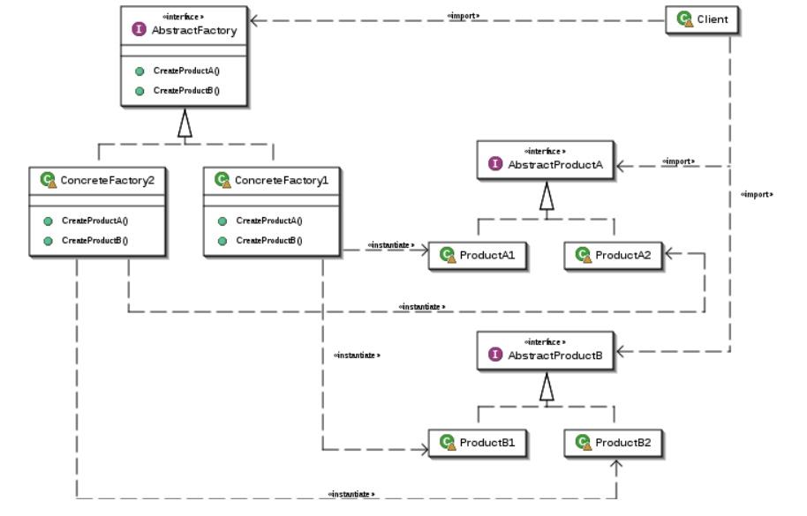
Абстрактная фабрика (структура)

Slide 13
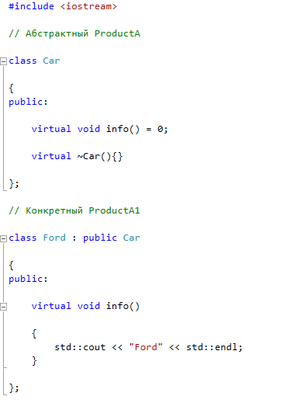
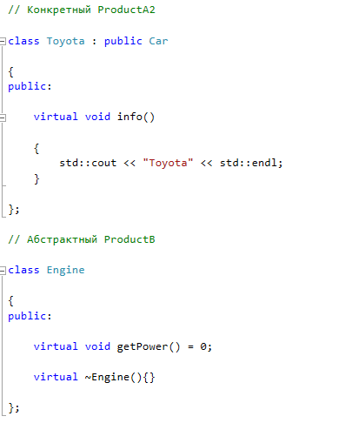
Абстрактная фабрика (пример)

Slide 14
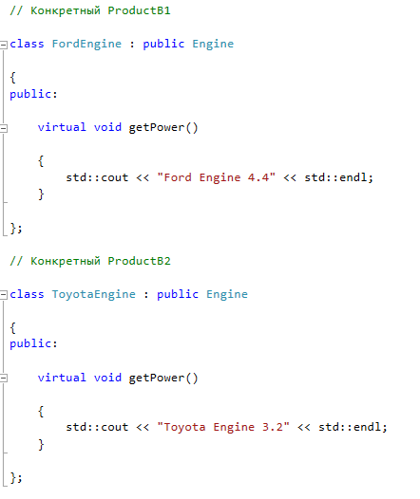
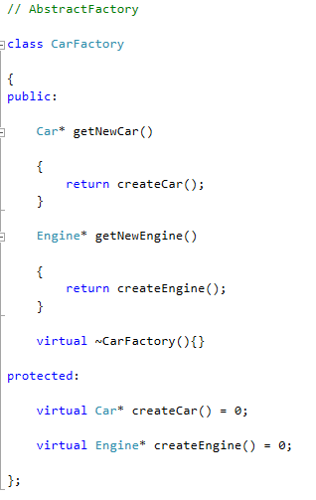
Абстрактная фабрика (пример)

Slide 15
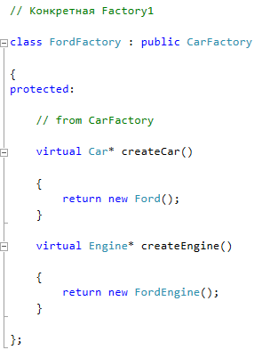
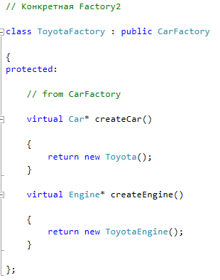
Абстрактная фабрика (пример)

Slide 16
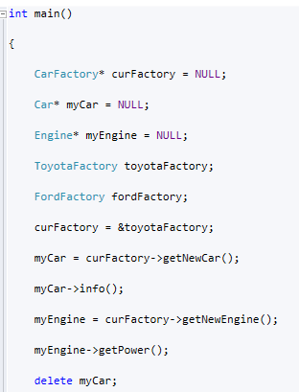
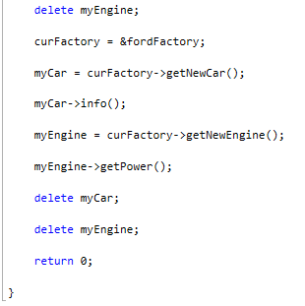
Абстрактная фабрика (пример)

Slide 17
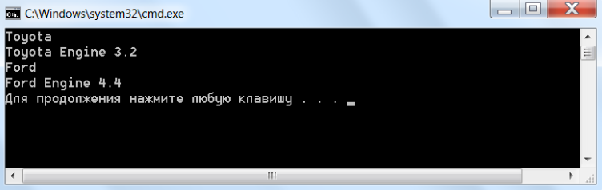
Абстрактная фабрика (пример)

Slide 18
Назначение Отделяет конструирование сложного объекта от его представления, так что в результате одного и того же процесса конструирования могут получаться разные представления. Недостатки позволяет изменять внутреннее представление продукта; изолирует код, реализующий конструирование и представление; дает более тонкий контроль над процессом конструирования.
Строитель

Slide 19
Применение алгоритм создания сложного объекта не должен зависеть от того, из каких частей состоит объект и как они стыкуются между собой; процесс конструирования должен обеспечивать различные представления конструируемого объекта.
Строитель

Slide 20
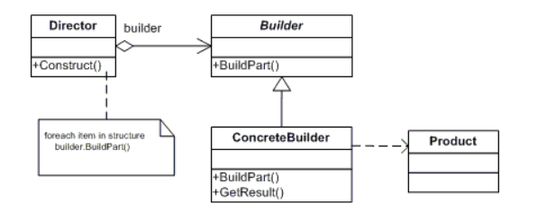
Строитель(структура)

Slide 21
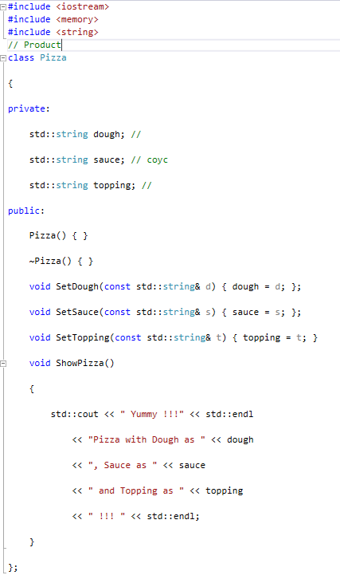
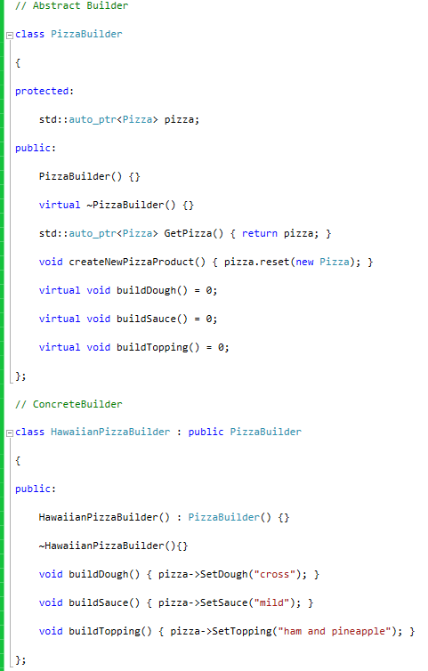
Строитель(пример)

Slide 22
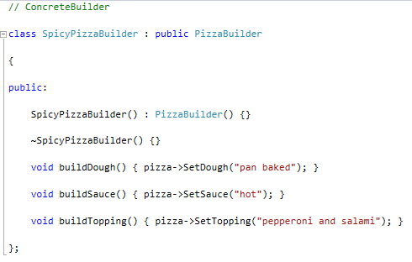
Строитель(пример)

Slide 23
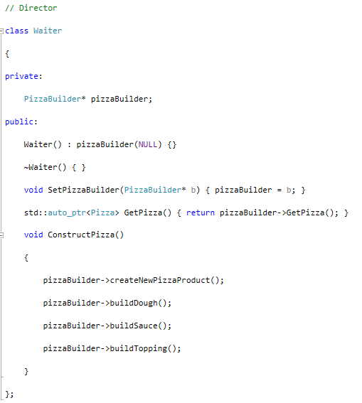
Строитель(пример)

Slide 24
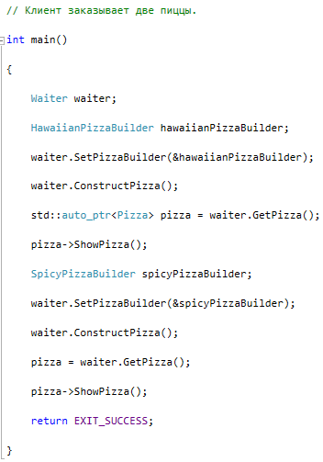
Строитель(пример)

Slide 25
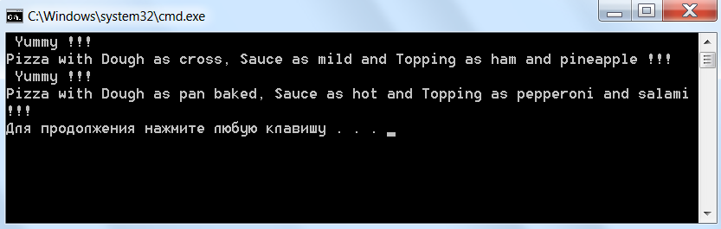
Строитель(пример)

Slide 26
Фабричный метод — порождающий шаблон проектирования, предоставляющий подклассам интерфейс для создания экземпляров некоторого класса. В момент создания наследники могут определить, какой класс инстанциировать. Иными словами, Фабрика делегирует создание объектов наследникам родительского класса. Это позволяет использовать в коде программы не специфические классы, а манипулировать абстрактными объектами на более высоком уровне. Также известен под названием виртуальный конструктор.
Фабричный метод

Slide 27
Назначение Определяет интерфейс для создания объекта, но оставляет подклассам решение о том, какой класс инстанциировать. Фабричный метод позволяет классу делегировать создание подклассам. Используется, когда: - классу заранее неизвестно, объекты каких подклассов ему нужно создавать. - класс спроектирован так, чтобы объекты, которые он создаёт, специфицировались подклассами. - класс делегирует свои обязанности одному из нескольких вспомогательных подклассов, и планируется локализовать знание о том, какой класс принимает эти обязанности на себя.
Фабричный метод

Slide 28
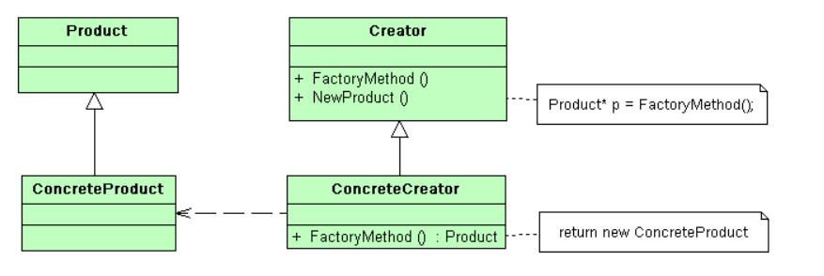
Фабричный метод(структура)

Slide 29
Product - продукт определяет интерфейс объектов, создаваемых абстрактным методом; ConcreteProduct - конкретный продукт реализует интерфейс Product; Creator - создатель объявляет фабричный метод, который возвращает объект типа Product. Может также содержать реализацию этого метода "по умолчанию"; может вызывать фабричный метод для создания объекта типа Product; ConcreteCreator - конкретный создатель переопределяет фабричный метод таким образом, чтобы он создавал и возвращал объект класса ConcreteProduct.
Фабричный метод(структура)

Slide 30
Достоинства позволяет сделать код создания объектов более универсальным, не привязываясь к конкретным классам (ConcreteProduct), а оперируя лишь общим интерфейсом (Product); позволяет установить связь между параллельными иерархиями классов. Недостатки необходимость создавать наследника Creator для каждого нового типа продукта (ConcreteProduct).
Фабричный метод

Slide 31
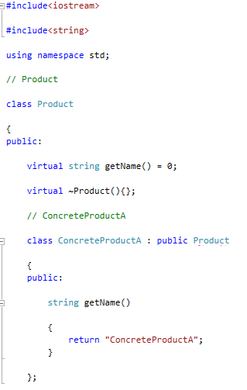
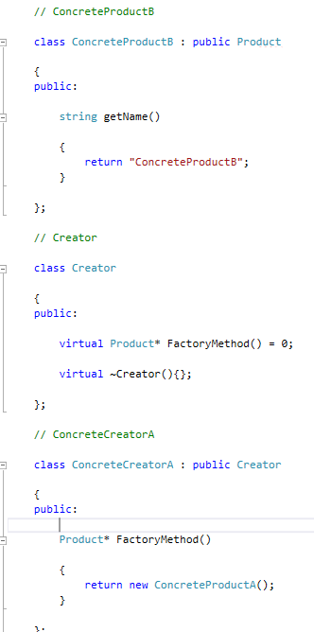
Фабричный метод(пример)

Slide 32
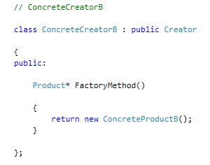
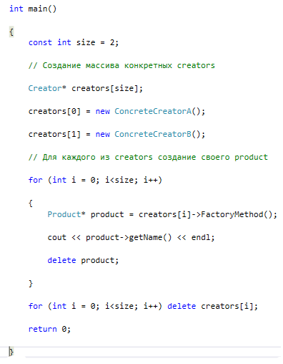
Фабричный метод(пример)

Slide 33
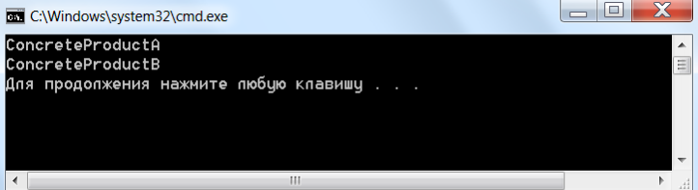
Фабричный метод(пример)

Slide 34
Назначение Задаёт виды создаваемых объектов с помощью экземпляра-прототипа и создаёт новые объекты путём копирования этого прототипа... Применимость Используйте этот шаблон проектирования, когда система не должна зависеть от того, как в ней создаются, компонуются и представляются продукты: - инстанцируемые классы определяются во время выполнения, например с помощью динамической загрузки; - для того чтобы избежать построения иерархий классов или фабрик, параллельных иерархии классов продуктов; - экземпляры класса могут находиться в одном из нескольких различных состояний. Может оказаться удобнее установить соответствующее число прототипов и клонировать их, а не инстанцировать каждый раз класс вручную в подходящем состоянии.
Прототип

Slide 35
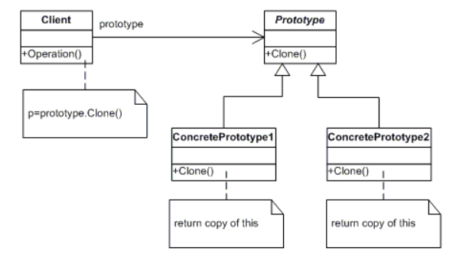
Прототип(структура)

Slide 36
Цель Гарантирует, что у класса есть только один экземпляр, и предоставляет к нему глобальную точку доступа. Существенно то, что можно пользоваться именно экземпляром класса, так как при этом во многих случаях становится доступной более широкая функциональность. Например, к описанным компонентам класса можно обращаться через интерфейс, если такая возможность поддерживается языком.
Одиночка

Slide 37
Достоинства - контролируемый доступ к единственному экземпляру; - уменьшение числа имён; - допускает уточнение операций и представления; - допускает переменное число экземпляров; - большая гибкость, чем у операций класса. Недостатки - Глобальные объекты могут быть вредны для объектного программирования, в некоторых случаях приводя к созданию немасштабируемого проекта.
Одиночка

Slide 38
Применение должен быть ровно один экземпляр некоторого класса, легко доступный всем клиентам; единственный экземпляр должен расширяться путем порождения подклассов, и клиентам нужно иметь возможность работать с расширенным экземпляром без модификации своего кода
Одиночка

Slide 39
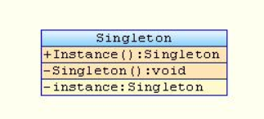
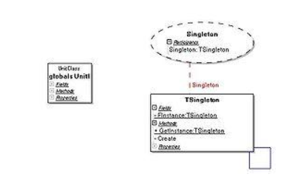
Одиночка(пример)

Slide 40
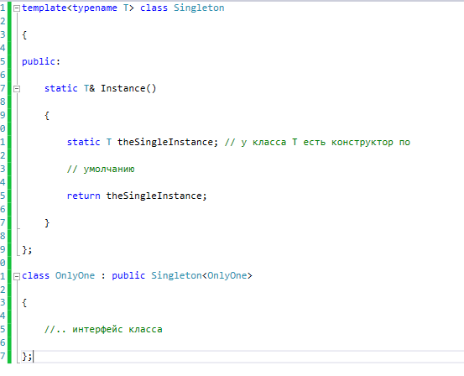
Одиночка(пример)

Slide 41
Адаптер, Adapter — структурный шаблон проектирования, предназначенный для организации использования функций объекта, недоступного для модификации, через специально созданный интерфейс. Задача Система поддерживает требуемые данные и поведение, но имеет неподходящий интерфейс. Чаще всего шаблон Адаптер применяется если необходимо создать класс, производный от вновь определяемого или уже существующего абстрактного класса. Способ решения Адаптер предусматривает создание класса-оболочки с требуемым интерфейсом.
Адаптер (шаблон проектирования)

Slide 42
Участники Класс Adapter приводит интерфейс класса Adaptee в соответствие с интерфейсом класса Target (наследником которого является Adapter). Это позволяет объекту Client использовать объект Adaptee так, словно он является экземпляром класса Target. Следствия Шаблон Адаптер позволяет включать уже существующие объекты в новые объектные структуры, независимо от различий в их интерфейсах. Реализация Включение уже существующего класса в другой класс. Интерфейс включающего класса приводится в соответствие с новыми требованиями, а вызовы его методов преобразуются в вызовы методов включённого класса.
Адаптер (шаблон проектирования)

Slide 43
Замечания и комментарии Шаблон Адаптер позволяет в процессе проектирования не принимать во внимание возможные различия в интерфейсах уже существующих классов. Если есть класс, обладающий требуемыми методами и свойствами (по крайней мере, концептуально), то при необходимости всегда можно воспользоваться шаблоном Адаптер для приведения его интерфейса к нужному виду. Близким Адаптеру является шаблон Фасад, не всегда можно отличить один от другого. Применение шаблона Типичным примером использования шаблона Адаптер можно назвать создание классов, приводящих к единому интерфейсу функции языка PHP обеспечивающие доступ к различным СУБД. Вариант решения данной проблемы с использованием шаблона Адаптер показан на рисунке.
Адаптер (шаблон проектирования)

Slide 44
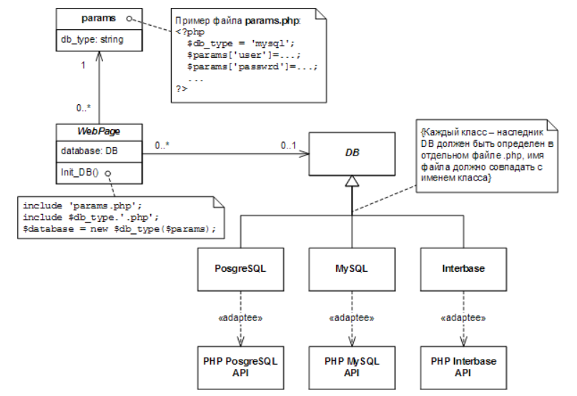
Адаптер (шаблон проектирования)(структура)

Slide 45
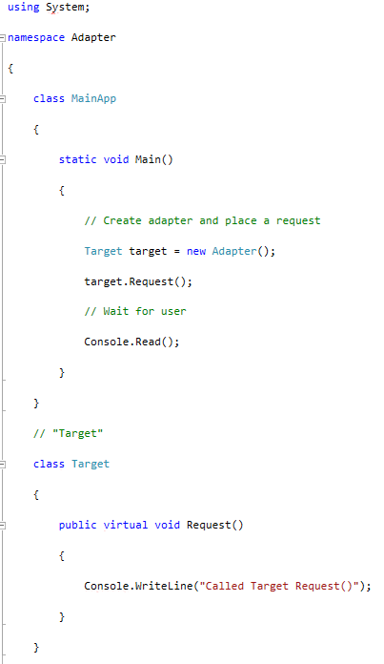
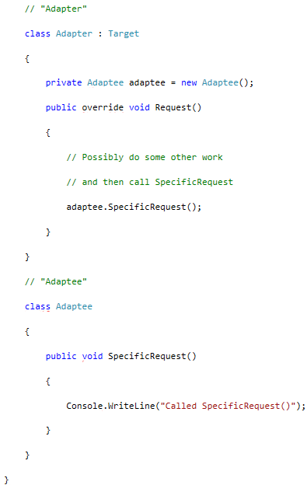
Адаптер (шаблон проектирования)(пример)

Slide 46
Примечания - Близость значений терминов оболочка и обёртка (англ. wrapper — используется как синоним декоратора) иногда приводит к путанице и Адаптер определяют как синоним шаблона Декоратор, в то время как это два разных шаблона и последний решает иную задачу, а именно: подключение дополнительных обязательств к объекту. - Разница состоит в том, что шаблон Фасад предназначен для упрощения интерфейса, тогда как шаблон Адаптер предназначен для приведения различных существующих интерфейсов к единому требуемому виду. - В языке PHP доступ к СУБД реализован в виде набора функций, для каждой СУБД они имеют различные наименования и, иногда, различный набор используемых параметров, что приводит к значительным проблемам при переходе с одной СУБД на другую, если такой переход заранее не обеспечен использованием шаблона Адаптер.
Адаптер (шаблон проектирования)

Slide 47
Bridge, Мост — шаблон проектирования, используемый в проектировании программного обеспечения чтобы «разделять абстракцию и реализацию так, чтобы они могли изменяться независимо». Шаблон bridge (от англ. — мост) использует инкапсуляцию, агрегирование и может использовать наследование для того, чтобы разделить ответственность между классами. Цель При частом изменении класса, преимущества объектно-ориентированного подхода становятся очень полезными, позволяя делать изменения в программе, обладая минимальными сведениями о реализации программы. Шаблон bridge является полезным там, где не только сам класс часто меняется, но и то, что класс делает.
Bridge, Мост

Slide 48
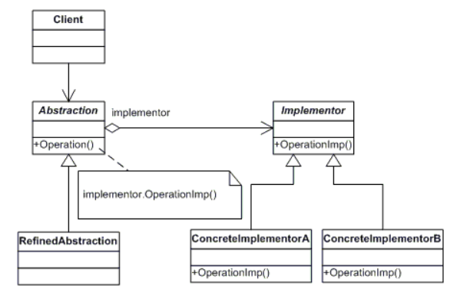
Bridge, Мост(Структура)

Slide 49
Описание Когда абстракция и реализация разделены, они могут изменяться независимо. Рассмотрим такую абстракцию как фигура. Существует множество типов фигур, каждая со своими свойствами и методами. Однако есть что-то, что объединяет все фигуры. Например, каждая фигура должна уметь рисовать себя, масштабироваться и т. п. В то же время рисование графики может отличаться в зависимости от типа ОС, или графической библиотеки. Фигуры должны иметь возможность рисовать себя в различных графических средах, но реализовывать в каждой фигуре все способы рисования или модифицировать фигуру каждый раз при изменении способа рисования непрактично. В этом случае помогает шаблон bridge, позволяя создавать новые классы, которые будут реализовывать рисование в различных графических средах. При использовании такого подхода очень легко можно добавлять как новые фигуры, так и способы их рисования.
Bridge, Мост

Slide 50
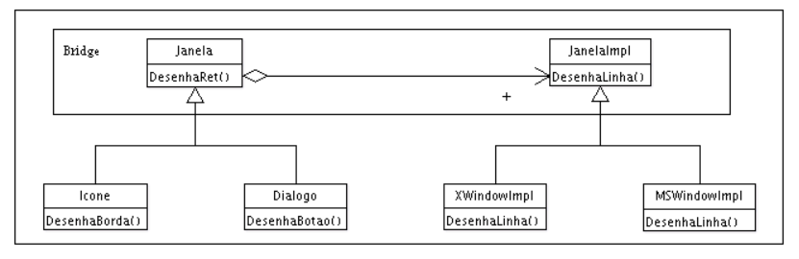
Bridge, Мост

Slide 51
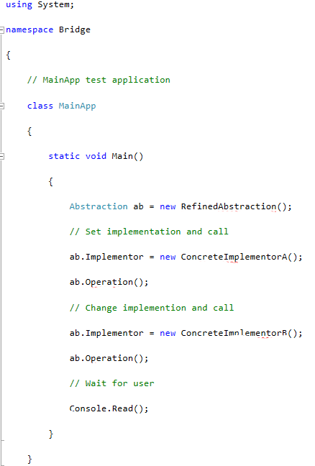
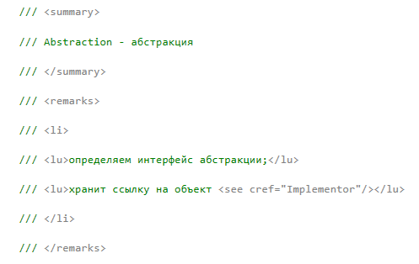
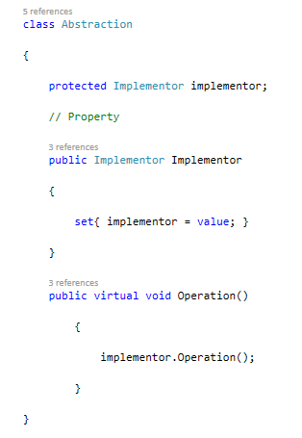
Bridge, Мост(Пример)

Slide 52
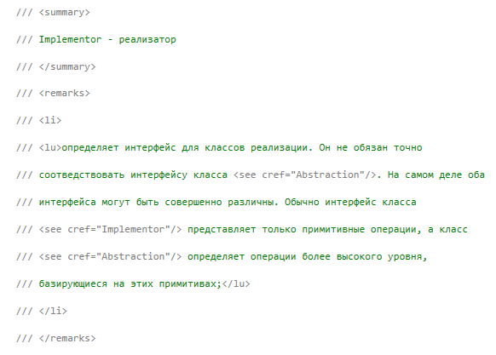
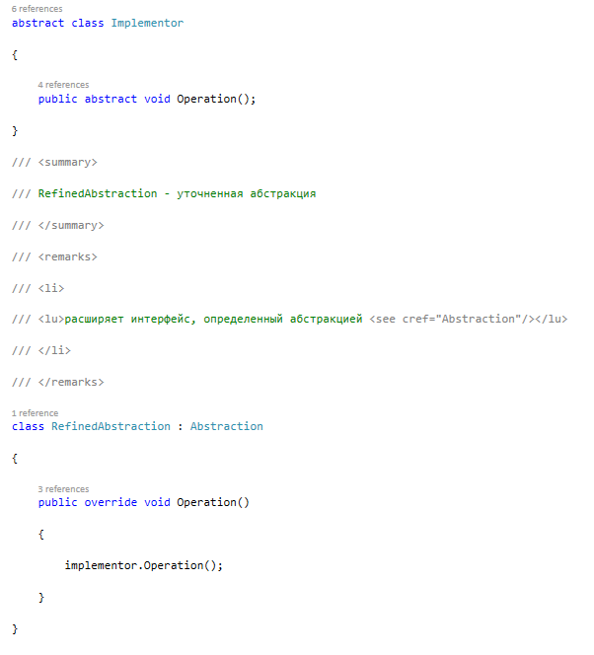
Bridge, Мост(Пример)

Slide 53
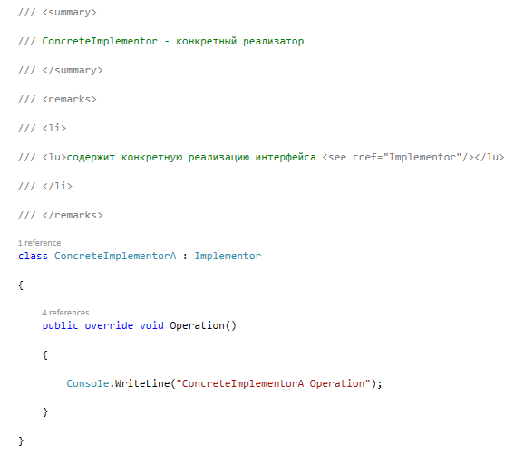
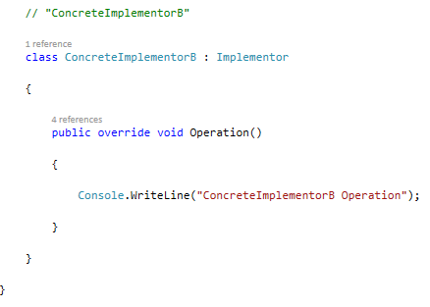
Bridge, Мост(Пример)

Slide 54
Компоновщик (англ. Composite pattern) — шаблон проектирования, объединяет объекты в древовидную структуру для представления иерархии от частного к целому. Компоновщик позволяет клиентам обращаться к отдельным объектам и к группам объектов одинаково. Цель Паттерн определяет иерархию классов, которые состоят из примитивных и сложных объектов, упрощает архитектуру клиента, делает процесс добавления новых видов объекта более простым.
Компоновщик (шаблон роектирования)

Slide 55
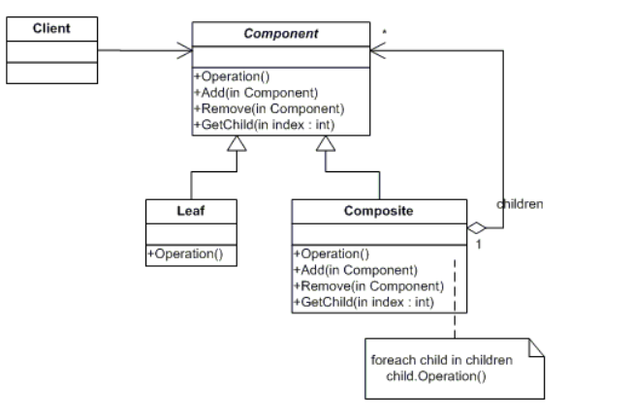
Компоновщик (шаблон роектирования)
(структура)

Slide 56
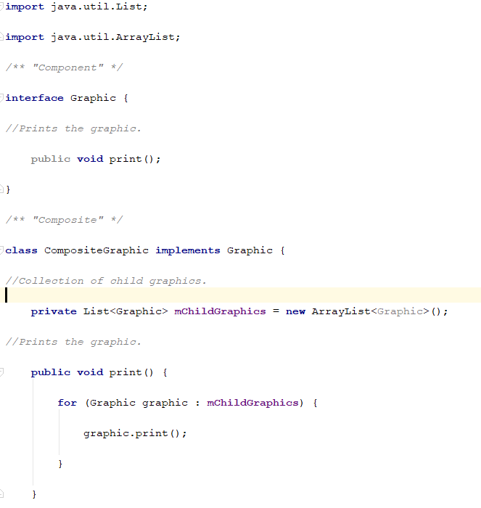
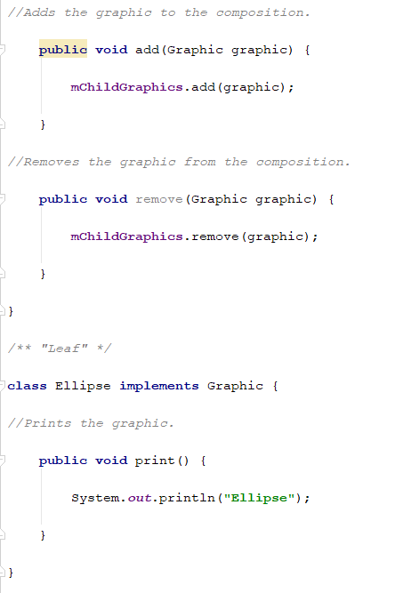
Компоновщик (шаблон проектирования)(пример)

Slide 57
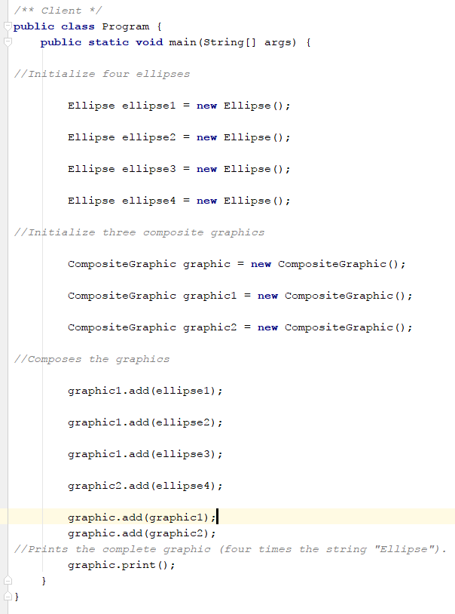
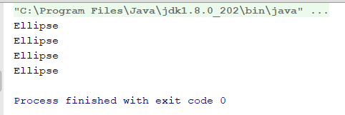
Компоновщик (шаблон роектирования)(пример)

Slide 58
Декоратор, Decorator — структурный шаблон проектирования, предназначенный для динамического подключения дополнительного поведения к объекту. Шаблон Декоратор предоставляет гибкую альтернативу практике создания подклассов с целью расширения функциональности. Известен также под менее распространённым названием Обёртка (Wrapper), которое во многом раскрывает суть реализации шаблона. Основные характеристики Задача Объект, который предполагается использовать, выполняет основные функции. Однако может потребоваться добавить к нему некоторую дополнительную функциональность, которая будет выполняться до, после или даже вместо основной функциональности объекта.
Декоратор (шаблон проектирования)

Slide 59
Способ решения Декоратор предусматривает расширение функциональности объекта без определения подклассов. Участники Класс ConcreteComponent — класс, в который с помощью шаблона Декоратор добавляется новая функциональность. В некоторых случаях базовая функциональность предоставляется классами, производными от класса ConcreteComponent. В подобных случаях класс ConcreteComponent является уже не конкретным, а абстрактным. Абстрактный класс Component определяет интерфейс для использования всех этих классов.
Декоратор (шаблон проектирования)

Slide 60
Следствия 1. Добавляемая функциональность реализуется в небольших объектах. Преимущество состоит в возможности динамически добавлять эту функциональность до или после основной функциональности объекта ConcreteComponent. 2. Позволяет избегать перегрузки функциональными классами на верхних уровнях иерархии 3. Декоратор и его компоненты не являются идентичными Реализация Создается абстрактный класс, представляющий как исходный класс, так и новые, добавляемые в класс функции. В классах-декораторах новые функции вызываются в требуемой последовательности — до или после вызова последующего объекта. При желании остаётся возможность использовать исходный класс (без расширения функциональности), если на его объект сохранилась ссылка.
Декоратор (шаблон проектирования)

Slide 61
Замечания и комментарии Хотя объект-декоратор может добавлять свою функциональность до или после функциональности основного объекта, цепочка создаваемых объектов всегда должна заканчиваться объектом класса ConcreteComponent. Базовые классы языка Java широко используют шаблон Декоратор для организации обработки операций ввода-вывода.
Декоратор (шаблон проектирования)

Slide 62
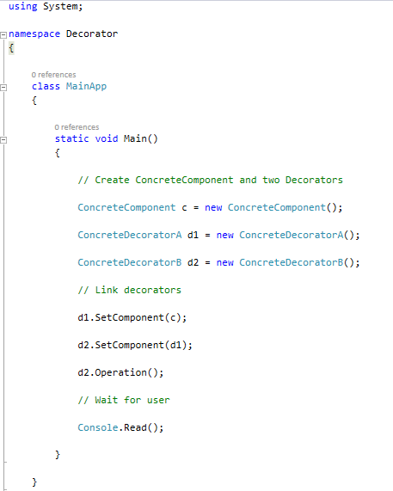
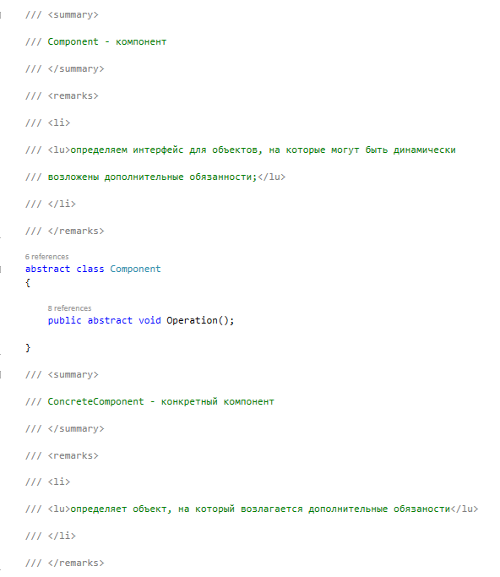
Декоратор (шаблон проектирования)(пример)

Slide 63
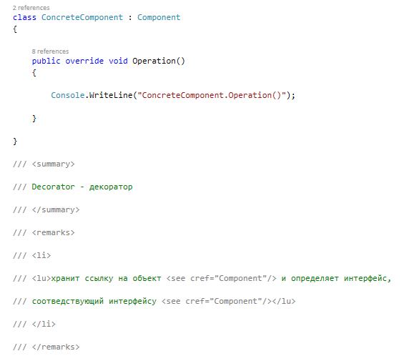
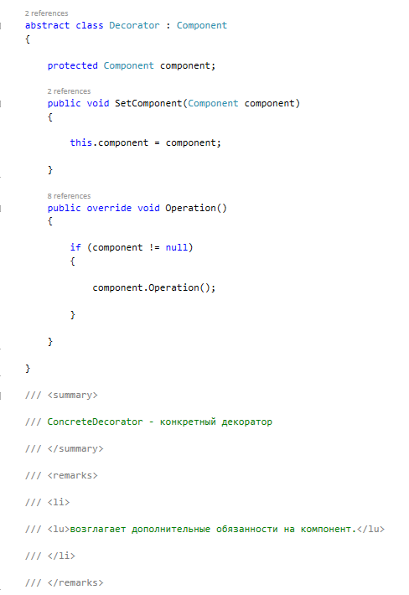
Декоратор (шаблон проектирования)(пример)

Slide 64
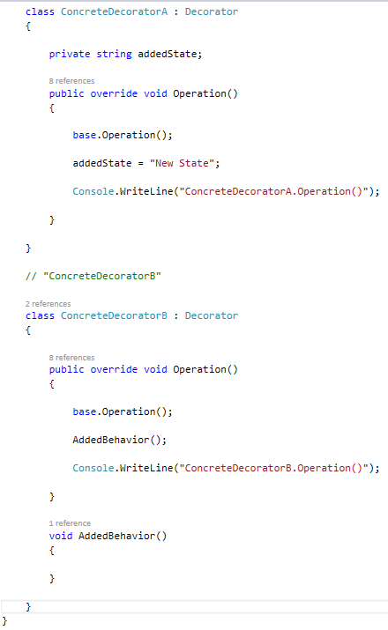
Декоратор (шаблон проектирования)(пример)

Slide 65
Дополнительную Информацию можно получить на сайте http://design-pattern.ru/patterns/ Справочник «Паттерны проектирования»
Дополнительная информация

Slide 66
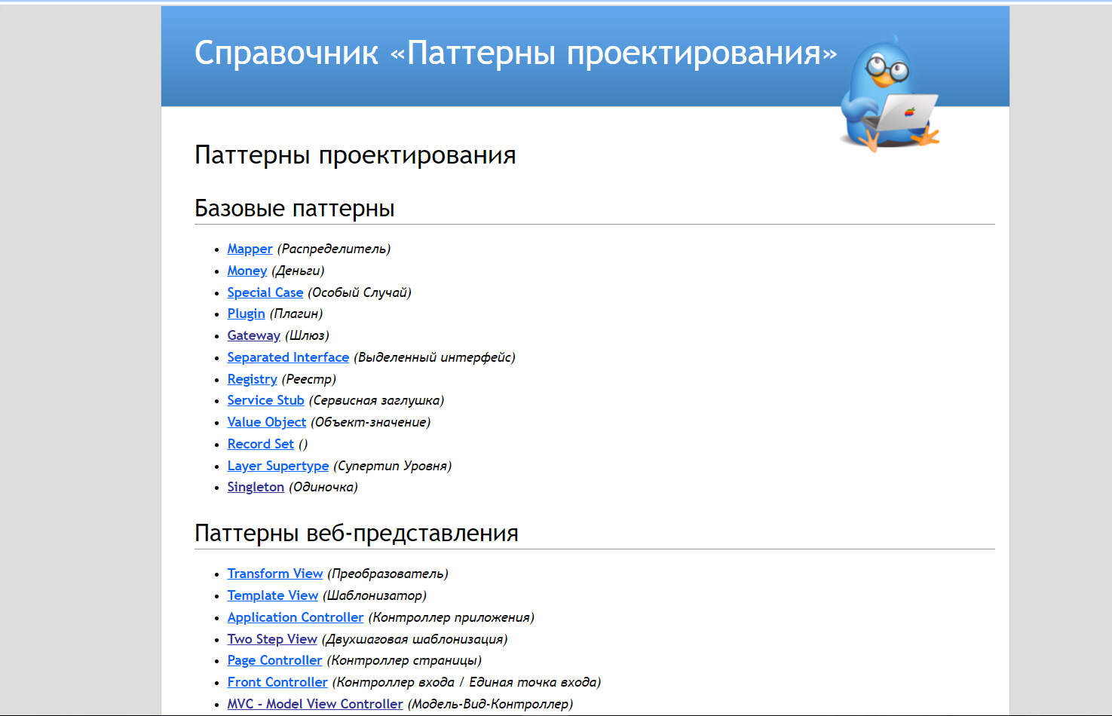
Дополнительная информация

Slide 67

Дополнительная информация

Slide 68

Дополнительная информация

Slide 69
Часть 2. рефакторинг кода

Slide 70
Рефакторинг (Refactoring) кода - это процесс изменения исходного кода программы, не затрагивающий её поведения и ставящий целью облегчить понимание её работы и/или упростить её дальнейшую поддержку. Обычно рефакторинг любой программы это внесение небольших изменений в её код, каждое из которых не меняет само поведение программы, но как-то упрощает и/или улучшает код. При этом очень важно, что бы рефакторинг выполнялся именно небольшими частями, т.к. когда программист меняет небольшую часть кода – ему значительно проще проследить за правильностью изменений и не наделать ошибок. Если же рефакторить сразу большие участки кода, то есть очень большая вероятность наделать ошибок, в результате которых программа может вообще перестать работать. Правда, то, что правки должны быть небольшими, вовсе не означает, что рефакторинг это лишь замена имён переменных или перемещение небольших участков кода из одного места программы в другое – рефакторинг позволяет полностью переработать всю программу, включая и логику её поведения, главное при этом – вносить изменения небольшими частями и тогда всё будет в порядке.
Рефакторинг кода

Slide 71
основная цель рефакторинга - это сделать код проще и понятнее. Если после переработки код не стал лучше и понятнее – значит вы либо делали не рефакторинг, либо он не удался. При этом не путайте понятие рефакторинга с оптимизацией. В результате оптимизации код становится быстрее, но совсем не обязательно проще и понятнее, рефакторинг же служит именно для упрощения и улучшения читаемости кода.
Рефакторинг кода(цель)

Slide 72
- Если в вашей программе есть дублирование кода, то почти наверняка требуется рефакторинг. Дублирующийся код в программе – основной источник ошибок. Если в вашей программе какое-то действие выполняется в нескольких разных местах, но одним и тем же кодом – просто вынесите этот код в отдельную функцию и вызывайте её. Иначе высока вероятность того, что однажды Вы отредактируете исходник в одном месте, но забудете исправить аналогичный код в другом и возникнут ошибки. - В вашей программе есть очень длинные методы/функции. Как правило, человек не может полностью воспринимать и оценивать правильность кода, если этот код занимает больше 2-3 десятков строк. Такие методы и функции следует разделять на несколько более мелких и делать одну общую функцию, которая будет последовательно вызывать эти методы. Никогда не пытайтесь сократить длину кода записывая по несколько операторов в одной строке. Это один из самых худших вариантов организации программы .
Когда рефакторить

Slide 73
- Длинный список параметров функции/метода/конструктора. Большое количество параметров обычно не только усложняет понимание того, что, что делает этот метод или функция, но и усложняет понимание кода, использующего эти функции. Если Вам реально нужно, что бы функция принимала очень много параметров – просто вынесите эти параметры в отдельную структуру (либо класс), дав этой структуре разумное и понятное имя, и передавайте функции ссылку (либо указатель) на объект этой структуры или класса. - Большие классы так же требуют рефакторинга. Если у Вас в программе есть один или несколько больших (больше пары-тройки десятков строк кода) классов, Вам следует немедленно разделить их на более мелкие и включить объекты этих классов в один общий класс. Причина этого та же самая, что и в предыдущем пункте.
Когда рефакторить

Slide 74
- Слишком много временных переменных так же являются признаком плохого кода, который требует рефакторинга. Как правило, много временных переменных встречаются в излишне “раздутых” функциях – когда Вы сделаете рефакторинг таких функции, скорее всего и количество временных переменных в каждой из них станет меньше и код станет значительно понятнее и удобнее - Много “беспорядочно” хранящихся данных, которые связаны логически и их можно было бы объединить в структуру, либо класс. Логически связанные данные всегда стоит хранить в структурах/классах, даже если это всего 2-3 переменных – хуже от этого никому не станет, а вот код станет значительно понятнее.
Когда рефакторить

Slide 75
- Если объекты одного класса слишком много/часто обращаются к (ссылаются на) данным другого объекта – Вам следует пересмотреть функционал объектов. Возможно, Вы приняли неверное архитектурное решение и его надо поменять как можно раньше, пока эта ошибка не расползлась по всему коду. - Старайтесь не хранить слишком много глобальных переменных. Если же Вам и в самом деле нужно именно столько и никак не меньше глобальных объектов – попробуйте хотя бы сгруппировать их в структуры/классы, либо хотя бы просто вынесите их в отдельный namespace – тогда шанс того, что вы случайно используете какую-то переменную по ошибке, станет значительно ниже.
Когда рефакторить

Slide 76
На этот вопрос есть очень простой ответ: всегда. Занимайтесь рефакторингом при малейшей возможности – рефакторинг улучшает ваш код и, потратив на него сегодня 5 минут, Вы завтра сэкономите на поиске ошибок час. Самый простой метод применения рефакторинга такой: каждый раз, когда вы что-то меняете в программе – добавляете новую функцию, класс, просто объявляете переменную, или Вам надо поменять пару строк в какой-то функции – посмотрите на соседний код, находящийся выше и ниже того участка, с которым Вы работаете сейчас. Проверьте, может быть, в этот код можно внести какие-то изменения, что бы он стал ещё более понятным и/или простым, может быть Вы найдёте в нём какие-то логические ошибки или Вам в голову придёт при каком сочетании параметров код может дать сбой. Если Вы увидели что-то подобное, то займитесь рефакторингом. Но не следует скакать по коду из конца в конец – если Вы пришли что-то добавить в код или поменять – сначала сделайте то, зачем Вы пришли, а потом уже занимайтесь рефакторингом. Иначе в итоге Вы можете вообще забыть, зачем вы открыли исходник.
Как часто рефакторить

Slide 77
Постарайтесь не заболеть “синдромом рефакторинга”. Если Вы сделали код, посмотрели вокруг и всё Вас устраивает – не надо рыскать по коду в поисках “чего бы тут ещё зарефакторить”. Если Вам нечем заняться – сходите в спортзал, покатайтесь на машине, сходие в клуб или хотя бы просто попейте пивка. Делать рефакторинг только потому, что Вам лень делать что-либо ещё – это очень плохая привычка.
Когда заканчивать рефакторинг

Slide 78
- Всегда выполняйте рефакторинг короткими шагами с перерывом на перекомпиляцию и запуском тестов. Чем меньше ваши шаги, тем лучше вы локализуете потенциальные ошибки и тем быстрее вы их устраните. То, что ошибки будут можно не сомневаться - Проводите рефакторинг снизу вверх, особенно, если у вас длинная и запутанная цепочка наследования классов. Старайтесь всегда сначала производить изменения в потомственных классах, прежде чем приступать к базовым классам - Вы должны знать основные методы рефакторинга, для этого есть книга Мартина Фаулера – “Рефакторинг”. - У вас всегда должна быть цель с которой вы производите рефакторинг, не делайте его там где он не нужен или только, если это не первоочередная задача. Чем лучше вы понимаете зачем вы это делаете, тем качественнее будет результат.
7 хороших советов для проведения рефакторинга

Slide 79
- Не увлекайтесь рефакторингом, рефакторинг не добавляет функционала в программу, поэтому и каких либо видимых результатов вы также не получите. Делайте перерывы для того, чтоб сделать, что то, что можно увидеть и оценить. Тогда ваш начальник будет вами доволен - Любой вид рефакторинга можно сделать за 5, 20 минут, максимум за один час. Но в основном рефакторинг является комплексной задачей, которая может выполняться в течении недель или месяцев над действующим проектом. Идея в том, что двигаться нужно постепенно и небольшими шагами, и возможно уделяя этому не больше одного часа в день. Это хороший метод рефакторинга, потому как не занимает много времени и убедить начальство в необходимости будет намного проще, ведь 1 час это так мало, не так ли? - В долгосрочной перспективе у вас будет красивый и легко сопровождаемый код, код который написан для людей, а не для машин, код которым вы можете гордиться и показывать в пример, код который работает так, как вы этого хотите, и все это за невысокую цену рефакторинга
7 хороших советов для проведения рефакторинга

Slide 80


переименовывать Действия переименования могут использоваться для переименования методов, их параметров, атрибутов класса, локальных переменных и так далее. Давайте создадим следующий класс в IntelliJ.
Рефакторинг кода на примере

Slide 81

Теперь давайте переименуем класс Employee в Person . Это действие внесет изменения в конструкторы, а метод main () – - Выберите слово сотрудника - Перейдите в Refactor → Rename и переименуйте его с помощью Person. Выберите слово сотрудника Перейдите в Refactor → Rename и переименуйте его с помощью Person.
Рефакторинг кода на примере

Slide 82

Заменить дубликаты кода Это одно из мощных действий по рефакторингу. IntelliJ идентифицирует дубликаты кода и заменяет его соответствующим кодом. Давайте введем дублирование кода и проведем его рефакторинг.
Рефакторинг кода на примере

Slide 83

В этом примере конструктор Employee (String name, String address, int age) и открытый void setData (String name, String address, int age) полностью идентичны. После рефакторинга конструктор Employee (String name, String address, int age) изменяется следующим образом:
Рефакторинг кода на примере

Slide 84

Чтобы заменить дубликаты – - Перейдите в Refactor → Найти и заменить дубликаты кода. - Выберите область рефакторинга и следуйте инструкциям на экране для завершения действия. Перейдите в Refactor → Найти и заменить дубликаты кода. Выберите область рефакторинга и следуйте инструкциям на экране для завершения действия.
Рефакторинг кода на примере

Slide 85
Копировать рефакторинг В этом разделе мы поймем, как копировать один класс в другой. Давайте скопируем класс Employee в класс Person. Мы можем скопировать его в существующий или новый модуль. IntelliJ сделает необходимые изменения в зависимости от этого. Выполните следующие действия, чтобы выполнить рефакторинг копии. Перейдите в Refactor → Copy , откроется диалоговое окно. Введите новое имя и целевой пакет. Нажмите на кнопку ОК, и он сделает все необходимое. Перейдите в Refactor → Copy , откроется диалоговое окно. Введите новое имя и целевой пакет. Нажмите на кнопку ОК, и он сделает все необходимое.
Рефакторинг кода на примере

Slide 86

Рефакторинг кода на примере

Slide 87
Переместить Рефакторинг Рефакторинг Move аналогичен копии, но вместо создания другой копии он перемещает код в другой пакет или делает его внутренним классом другого класса. Выполните следующие шаги, чтобы выполнить рефакторинг ходов – - Перейти к, Refactor → Move. - Появится новое окно. - Выберите один из вариантов в соответствии с вашим выбором и нажмите Refactor. Перейти к, Refactor → Move. Появится новое окно. Выберите один из вариантов в соответствии с вашим выбором и нажмите Refactor.
Рефакторинг кода на примере

Slide 88

Рефакторинг кода на примере

Slide 89

Безопасное удаление Действие Безопасное удаление удалит объект только тогда, когда на него нет ссылок нигде в проекте. Целью этой опции может быть класс, интерфейс, метод, поле или параметр. Давайте посмотрим на это в действии. Введите следующий код в редакторе –
Рефакторинг кода на примере

Slide 90
Выполните следующие действия для выполнения безопасного удаления – Выберите метод sayHello () . Щелкните правой кнопкой мыши по нему и выберите опцию Refactor → Safe Delete . Поскольку метод sayHello () используется, он покажет ошибку, как на следующем скриншоте – Выберите метод sayHello () . Щелкните правой кнопкой мыши по нему и выберите опцию Refactor → Safe Delete .
Рефакторинг кода на примере

Slide 91

Поскольку метод sayHello () используется, он покажет ошибку, как на следующем скриншоте –
Рефакторинг кода на примере

Slide 92
Изменить подпись Действие изменяет подпись метода. Он может изменять имя метода, его параметры, типы, возвращаемые значения и так далее. Давайте возьмем метод из приведенного выше примера и изменим его сигнатуру. Выполните следующие действия, чтобы выполнить действие Изменить подпись – - Выберите метод. - Щелкните правой кнопкой мыши по нему и выберите Refactor → Изменить подпись - Появится новое окно, в котором вы можете выполнить вышеуказанные действия. - В нижней части окна отображается предварительный просмотр новой подписи.
Рефакторинг кода на примере

Slide 93
Выберите метод. Щелкните правой кнопкой мыши по нему и выберите Refactor → Изменить подпись Появится новое окно, в котором вы можете выполнить вышеуказанные действия. В нижней части окна отображается предварительный просмотр новой подписи.
Рефакторинг кода на примере

Slide 94

Рефакторинг кода на примере

Slide 95

Тип Миграция Тип Миграция меняет тип символа. Этот символ может быть параметром метода или атрибутом класса. Давайте рассмотрим следующий метод перед выполнением требуемого действия – Выполните следующие шаги для выполнения миграции типов – Выберите тип данных «String». Щелкните правой кнопкой мыши по нему и выберите « Refactor» → «Тип миграции» . Введите требуемый тип данных в данное текстовое поле. Выберите область и нажмите на кнопку Refactor.
Рефакторинг кода на примере

